Slide 1
Pengantar Kombinatorika
By Abdan Hafidz

Slide 2
- Kaidah Berhitung : Aturan Penjumlahan, Perkalian, dan Pengurangan (Komplementer) - Prinsip Inklusi - Eksklusi - Pigeonhole Principle (PhP) - Permutasi : Permutasi Unsur berbeda, Permutasi Unsur Berulang, Permutasi Siklis - Kombinasi : Kombinasi Unsur Berbeda, Kombinasi Unsur Berulang (Stars and Bars) - Pengantar Peluang

Slide 3
Aturan Penjumlahan

Slide 4
Aturan Penjumlahan
Di suatu sekolah terdiri dari 5 ruang kelas X (X-1, X-2, X-3, X-4, dan X – 5), kelas X-1 terdiri dari 20 murid, kelas X – 2 terdiri dari 15 murid, X – 3 terdiri dari 17 murid, X – 4 dan X – 5 terdiri dari 10 murid.
Jika dari masing – masing kelas akan dipilih satu orang perwakilan untuk mengikuti rapat Hokage OSIS ada berapa banyak caranya?

Slide 5
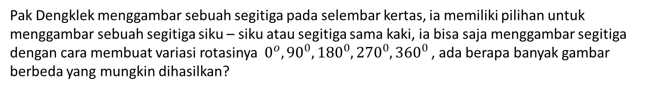
Aturan Penjumlahan
Pak Dengklek menggambar sebuah segitiga pada selembar kertas, ia memiliki pilihan untuk menggambar sebuah segitiga siku – siku atau segitiga sama kaki, ia bisa saja menggambar segitiga dengan cara membuat variasi rotasinya$0^{o}, {90}^{0},{180}^{0}, {270}^{0},{360}^{0}$ , ada berapa banyak gambar berbeda yang mungkin dihasilkan?

Slide 6
Aturan Penjumlahan
Perhatikan potongan program di bawah ini!
while(N--){
for(int i = 1; i<=N; i++){
cout<<“kwak ”<<endl;
}
}
Ada berapa banyak string “kwak” yang dihasilkan jika N = 100

Slide 7
Aturan Perkalian

Slide 8
Aturan Perkalian
Terdapat 10 butir soal Olimpiade Informatika di mana soal berjenis pilihan ganda yang terdiri dari opsi A,B,C,D, atau E, ada berapa banyak cara Pak Dengklek menjawab soal tersebut jika ia diperbolehkan mengosongkan jawaban?
Dari kota A ke kota B dilayani oleh 4 bus dan dari B ke C oleh 3 bus. Seseorang berangkat dari kota A ke kota C melalui B kemudian kembali lagi ke A juga melalui B. Jika saat kembali dari C ke A, ia tidak mau menggunakan bus yang sama, maka banyak cara perjalanan orang tersebut adalah

Slide 9
Aturan Perkalian
Perhatikan potongan program di bawah ini!
for(int i = 1; i<=10; i++){
cout<<i;
for(int j = 1; j<=27; j++){
for(int k = 1; k<=10; k++){
if(k%2 == 0) cout<< k <<endl;
}
if(j%3 == 0) cout<<j;
}
}
Ada berapa banyak bilangan < 4 digit yang dicetak oleh program?

Slide 10
Aturan Pengurangan (Komplemen)

Slide 11
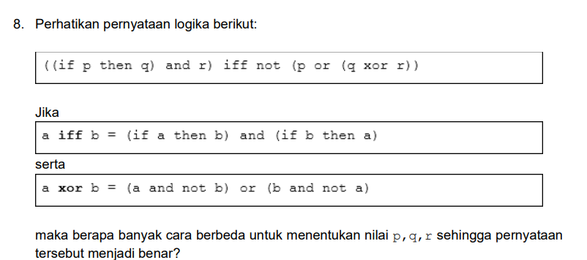
Aturan Pengurangan (Komplemen)

Slide 12
Aturan Pengurangan (Komplemen)

Slide 13
Aturan Pengurangan (Komplemen)
Ada 5 orang Kwak, Kwik, Kwok, Kwek, dan Kwak yang duduk di sebuah kursi taman memanjang. Ada berapa banyak posisi duduk mereka jika Kwak dan Kwik tidak boleh duduk bersebelahan?
Dua buah dadu dilemparkan secara bersamaan, ada berapa banyak kemungkinan hasil jumlah mata kedua dadu > 3 ?

Slide 14
Aturan Pengurangan (Komplemen)
int ret,res;
res = 0;
for(int i = 2; i<= 100; i++){
ret = 0;
for(int j = 1; j<=i; j++){
if(ret > 2){
res++;
break;
}
else if(i%j == 0) ret++;
}
}
Tentukan berapa nilai akhir res

Slide 15
Inklusi Eksklusi

Slide 16
Inklusi Eksklusi
6 sekawan (A,B,C,D,E, dan F) ingin duduk di bioskop menonton bersama. F tidak ingin duduk di sebelah E. E ingin duduk di sebelah C. A tidak ingin duduk di sebelah B. D ingin selalu duduk di sebelah B.

Slide 17
Inklusi Eksklusi
int ret = 0;
for(int i = 1; i<= 100; i++){
if(i%2 == 0){
ret++;
}else if(i % 3 == 0){
ret++;
}
}

Slide 18
Inklusi Eksklusi
int ret = 0;
for(int i = 1; i<= 100; i++){
if(i%2 == 0){
ret++;
}
if(i % 3 == 0){
ret++;
}
}

Slide 19
Pigeonhole Principle

Slide 20
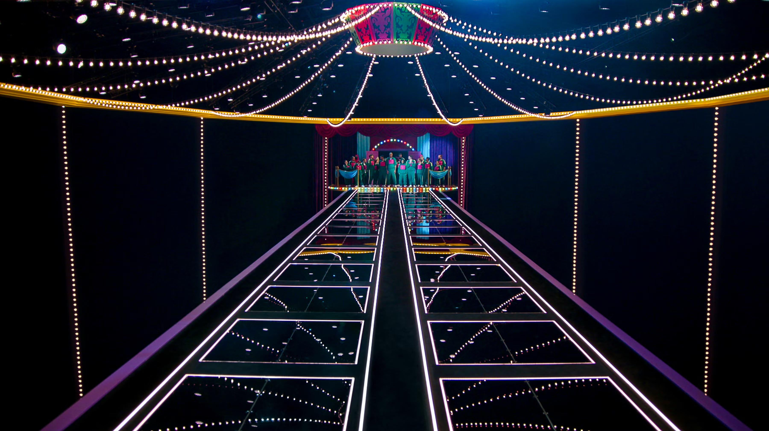
Pigeonhole Principle
Pada permainan Jembatan Kaca Squidgame, terdapat 16 pasang sisi kaca (kaca kanan dan kiri), setiap pasang kaca terdapat salah satu kaca yang jika diinjak akan pecah dan membuat orang jatuh ke bawah. Berapa minimal orang yang harus dikorbankan agar diketahui kaca mana saja yang aman untuk diinjak?

Slide 21
Pigeonhole Principle
Terdapat 5 bola merah, 2 bola kuning, dan 3 bola hijau di dalam sebuah Kotak. Pak Dengklek ingin mengambil beberapa bola dengan mata tertutup.
Berapa minimal jumlah bola yang harus Pak Dengklek ambil untuk memastikan bahwa ia mendapatkan sebuah bola Merah?

Slide 22
Pigeonhole Principle
Terdapat 5 bola merah, 2 bola kuning, dan 3 bola hijau di dalam sebuah Kotak. Pak Dengklek ingin mengambil beberapa bola dengan mata tertutup.
Berapa minimal jumlah bola yang harus Pak Dengklek ambil untuk memastikan bahwa ia mendapatkan minimal 1 dari masing – masing jenis bola?

Slide 23
Pigeonhole Principle
Terdapat 5 bola merah, 2 bola kuning, dan 3 bola hijau di dalam sebuah Kotak. Pak Dengklek ingin mengambil beberapa bola dengan mata tertutup.
Berapa minimal jumlah bola yang harus Pak Dengklek ambil untuk memastikan bahwa ia mendapatkan 1 bola kuning, 2 bola merah, dan 2 bola hijau?

Slide 24
Pigeonhole Principle
Asumsikan Pak Dengklek sudah membuat 7 tipe biskuit berbeda, yang masing-masing terdiri dari 5 butir biskuit. Jika Pak Dengklek ingin semua tipe biskuit pernah dicicipi oleh setidaknya 1 ekor bebek, berapa minimal bebek yang perlu diundang oleh Pak Dengklek?

Slide 25
Pigeonhole Principle
Asumsikan Pak Dengklek sudah membuat 100 tipe biskuit berbeda. Biskuit tipe 1 terdiri dari 10 butir, biskuit tipe 2 terdiri dari 20 butir, biskuit tipe 3 terdiri dari 30 butir, dan seterusnya hingga biskuit tipe 100 terdiri dari 1000 butir. Jika Pak Dengklek ingin semua tipe biskuit pernah dicicipi oleh setidaknya 5 ekor bebek, berapa minimal bebek yang perlu diundang oleh Pak Dengklek?

Slide 26
Permutasi Unsur Berbeda

Slide 27
Permutasi Unsur Berbeda

Slide 28
Permutasi Unsur Berbeda

Slide 29
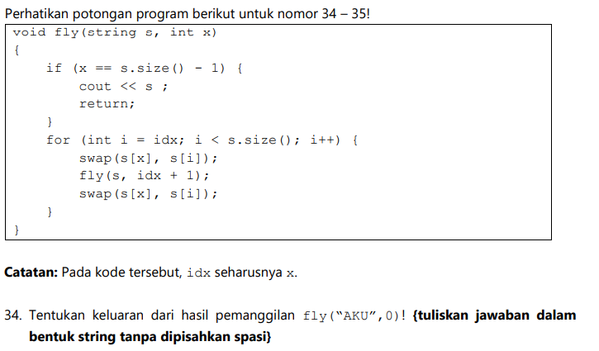
Permutasi Unsur Berbeda

Slide 30
Permutasi Unsur Berbeda
Dari 15 orang kelas X – A akan dipilih satu orang untuk mengikuti lomba Informatika, satu orang untuk mengikuti lomba Matematika, dan satu lagi untuk lomba Fisika. Ada berapa banyak cara pemilihan yang bisa dilakukan?

Slide 31
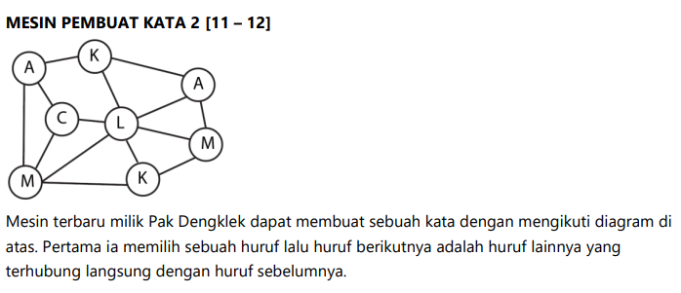
Permutasi Unsur Berbeda

Slide 32
Permutasi Unsur Berulang

Slide 33
Permutasi Unsur Berulang
Berapa banyak permutasi string KSNK2021 sehingga tidak ada huruf maupun angka yang sama bersebelahan? [Jawablah dengan angka saja!

Slide 34
Permutasi Unsur Berulang
Terdapat 4 ekor bebek berwarna merah, 3 ekor bebek berwarna biru, dan 2 ekor bebek berwarna hijau. Kesembilan bebek tersebut diminta untuk berbaris oleh Pak Dengklek dengan ketentuan:
Setiap bebek yang berwarna sama tidak bisa dibedakan
Untuk setiap pasang bebek yang berwarna sama, tidak boleh ada bebek lain yang warnanya berbeda yang berada di antara sepasang bebek tersebut. Ada berapa macam posisikah yang mungkin dalam barisan bebek tersebut?

Slide 35
Permutasi Unsur Berulang
Start
 |  |  |  |  |  | Finish
Ada berapa banyak cara seseorang dari petak start menuju petak Finish jika ia hanya bisa bergerak ke bawah atau ke kanan saja?

Slide 36
Kombinasi Unsur Berbeda

Slide 37
Kombinasi Unsur Berbeda
Dari 15 orang kelas X – A akan dipilih tiga orang untuk mengikuti lomba Informatika. Ada berapa banyak cara pemilihan yang bisa dilakukan?

Slide 38
Kombinasi Unsur Berbeda
Tahun ini Pak Dengklek ditunjuk menjadi ketua panitia Olimpiade Internasional Bebek (OIB). Untuk memberikan pengalaman kepada bebek-bebeknya, Pak Dengklek berencana memilih 10 dari 15 bebek yang dimilikinya untuk menjadi peserta. Tentunya kita tahu bahwa di antara 15 bebek tersebut, ada empat bebek kesayangan Pak Dengklek, yaitu Kwak, Kwik, Kwek dan Kwok. Kwak dan Kwik harus dipilih untuk menjadi peserta lomba karena keduanya yang paling pintar. Sedangkan Kwek dan Kwok tidak bisa dipilih sebab saat ini sedang sakit. Ada berapa banyak cara memilih bebek-bebek sebagai peserta OIB?

Slide 39
Kombinasi Unsur Berbeda
Ada 2 buah kendi, pada kendi pertama terdapat 5 buah bola warna berbeda, kendi kedua 3 buah bola warna berbeda Pak Dengklek melakukan 3 kali pengambilan bola tanpa pengembalian, ada berapa banyak kombinasi bola yang didapatkan, jika warna bola pada kendi kedua tidak ada pada kendi pertama?

Slide 40
Kombinasi Unsur Berbeda
Ada 2 buah kendi, pada kendi pertama terdapat 5 buah bola warna berbeda, kendi kedua 3 buah bola warna berbeda Pak Dengklek melakukan 2 kali pengambilan bola tanpa pengembalian, ada berapa banyak kombinasi bola yang didapatkan, jika ada bola dari kendi kedua memiliki warna yang sama dari bola pada kendi pertama?

Slide 41
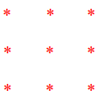
Kombinasi Unsur Berbeda
Jika diberikan sembilan buah patok pada lahan Pak Dengklek sebagai berikut:
Pak Dengklek ingin membuat sebuah kandang yang berbentuk segitiga dimana setiap pojok sudut kandang harus merupakan patok-patok tersebut. Sisi kandang boleh melewati atau mengandung patok-patok lainnya. Ada berapa banyak kemungkinan kandang yang bisa dibangun oleh Pak Dengklek?

Slide 42
Kombinasi Unsur Berulang

Slide 43
Kombinasi Unsur Berulang
Terdapat 5 bola merah, 2 bola kuning, dan 2 bola hijau, semua bola pada masing – masing warna tidak bisa dibedakan atau identik. Ada berapa banyak cara memilih 8 bola secara acak di antaranya?

Slide 44
Kombinasi Unsur Berulang
Asumsikan Pak Dengklek sudah membuat 3 tipe biskuit berbeda. Biskuit tipe 1 terdiri dari A butir, biskuit tipe 2 terdiri dari B butir, dan biskuit tipe 3 terdiri dari C butir. Diketahui bahwa total biskuit yang dibuat Pak Dengklek adalah 25 (dengan kata lain, A + B + C = 25). Jika diketahui pula bahwa Pak Dengklek perlu mengundang minimal 20 ekor bebek agar semua tipe biskuit pernah dicicipi oleh setidaknya 1 ekor bebek, maka berapa banyak triplet berbeda yang mungkin?

Slide 45
Kombinasi Unsur Berulang
Ada berapa banyak nilai Xi yang memenuhi persamaan di bawah ini
X1 + X2 + X3 = 15, jika X1 >= 2, X2>3, dan X3 <= 4?

Slide 46
Pengantar Peluang

Slide 47
Pengantar Peluang
Pak Dengklek menghadiri acara undian berhadiah. Pak Dengklek akan memenangkan sepeda dengan peluang ½, memenangkan tank dengan peluang ⅓, dan memenangkan kapal dengan peluang ¼. Jika ketiga hadiah tersebut diundi secara terpisah, berapa peluang Pak Dengklek mendapatkan setidaknya 2 kendaraan?

Slide 48
Pengantar Peluang
Empat anak bernama Andi, Budi, Caca, dan Dudi sedang bermain hompimpa. Andi, Budi, dan Caca mempunyai peluang berturut-turut ½, ⅔, dan ¼ untuk mengeluarkan hitam. Permainan dilakukan terus-menerus sampai ada yang menang. Seorang pemain dikatakan menang apabila mengeluarkan warna yang berbeda dengan semua pemain lainnya. Untuk mendapatkan peluang menang terbesar, Dudi perlu mengeluarkan warna … sehingga peluangnya menjadi …
Hitam - ⅛
Hitam - ⅙
Putih - ⅙
Hitam - ¼
Hitam - ⅗

